Slide 1



CURSO TECNICO EM INFORMÁTICA
DISCIPLINA: PROGRAMAÇÃO DE COMPUTADORES
Linguagem PHP
Vídeo 1 - PHP
Prof. André Aparecido da Silva.
Disponível em: http://www.oxnar.com.br/aulas/php

Slide 2
O PHP (um acrônimo recursivo para PHP: Hypertext Preprocessor) é uma linguagem de script open source de uso geral, muito utilizada, e especialmente adequada para o desenvolvimento web e que pode ser embutida dentro do HTML.
LING PHP – DEFINIÇÕES

Slide 3
CÓDIGO COMPILADO X CÓDIGO INTERPRETADO;
TIPAGEM ESTATICA X TIPAGEM DINÂMICA;
DESEMPENHO X PORTABILIDADE;
SCRIPT X LINGUAGEM DE PROGRAMAÇÃO

Slide 4
ACRÔNIMO RECURSIVO: PHP Hypertext Processor;
SERVER SIDE SCRIPTING LANGUAGE;
(Linguagem de Script do lado servidor)
Coletar dados de formulários;
O QUE É E POR QUE PHP? (1)

Slide 5
Roda em muitas plataformas;
Fácil aprendizado;
  Flexibilidade de se alternar entre paradigmas de programação;
Free e open source;
Suporta ampla gama de bancos de dados e padrões;
O QUE É E POR QUE PHP? (2)

Slide 6
Servidor de arquivos;
  Tem a função de retornar um arquivo;
O navegador web se conectar ao servidor requisita e recebe o arquivo;
WEB SERVIDOR

Slide 7
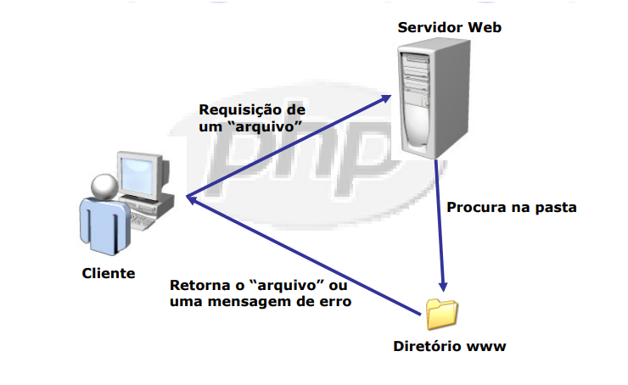
WEB SERVIDOR

Slide 8
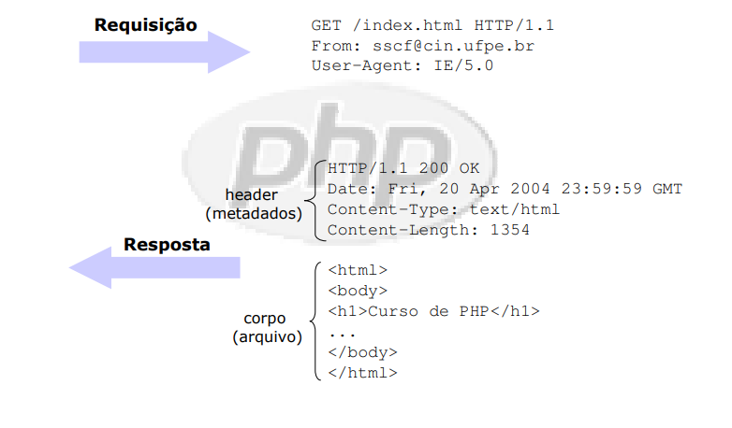
REQUISIÇÃO E REPOSTAS

Slide 9
SERVIDOR WEB E PHP

Slide 10
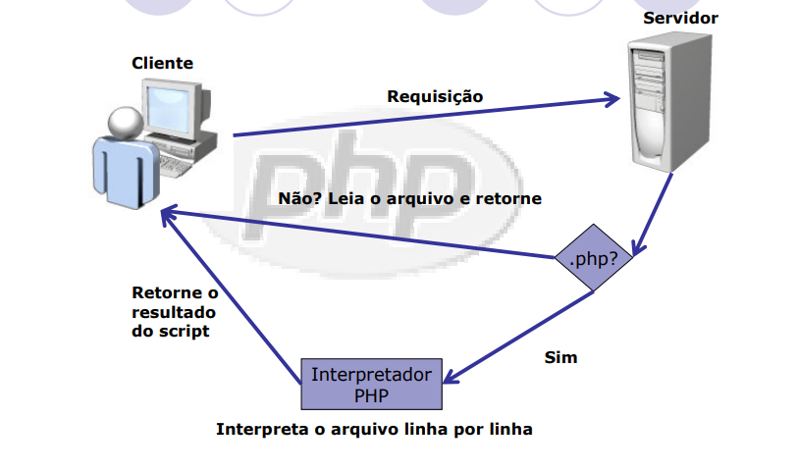
SERVIDOR WEB E PHP

Slide 11
TRIADE
  Apache
  MySql
  PHP
  → Nas aulas usaremos o xampp ou o phpstorm.
PHP Dev

Slide 12
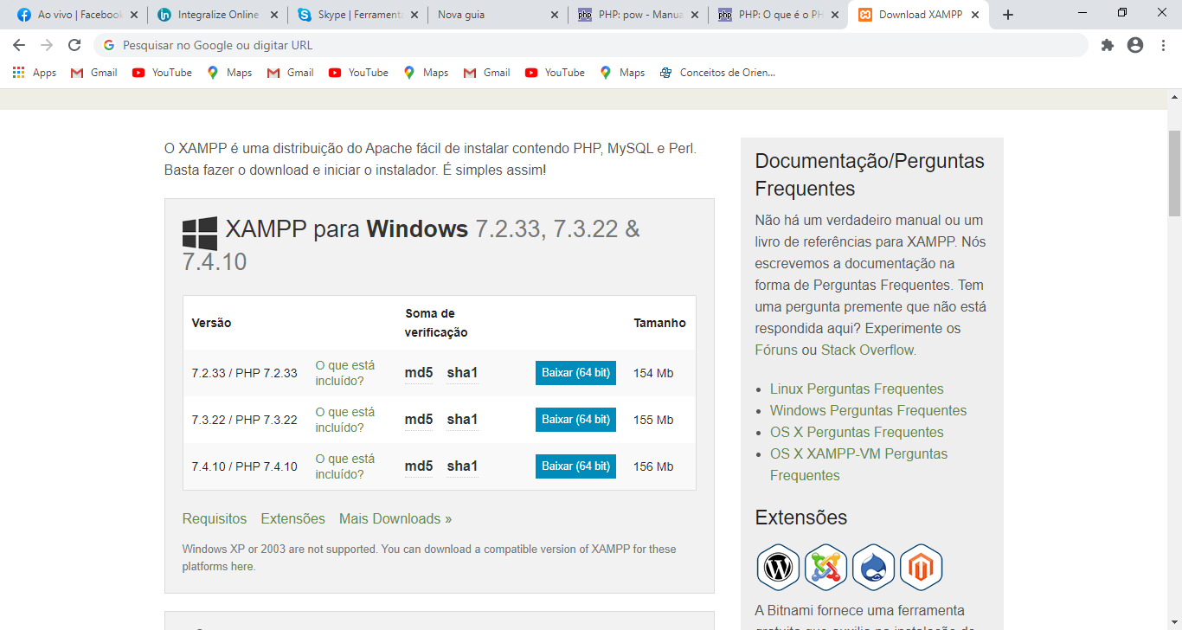
Acesse o endereço: https://www.apachefriends.org/pt_br/download.html
LING PHP – BAIXAR O XAMPP

Slide 13
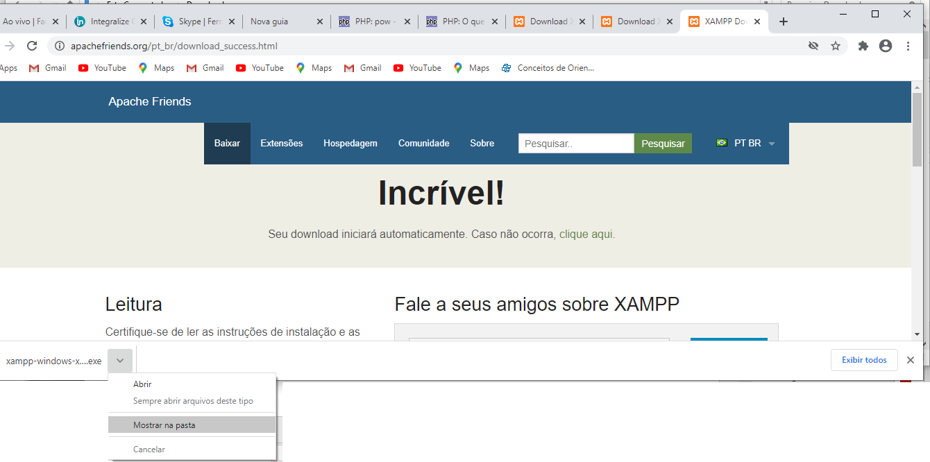
Acesse o endereço: https://www.apachefriends.org/pt_br/download.html
LING PHP – Após baixa-lo faça instalação

Slide 14
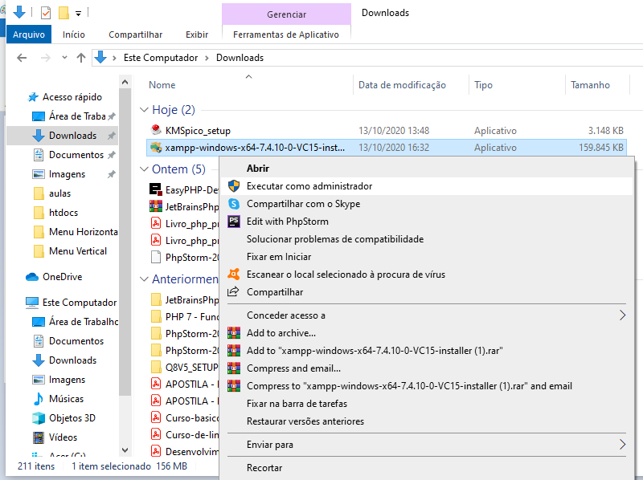
Acesse o endereço: https://www.apachefriends.org/pt_br/download.html
LING PHP – Após baixa-lo faça instalação

Slide 15
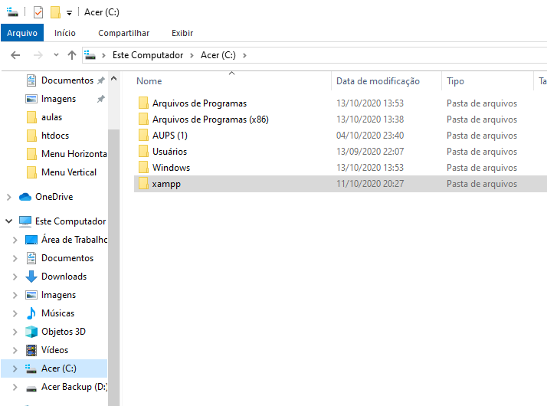
O xampp será instalado por padrão na pasta raiz onde seu Windows esta instalado.
LING PHP – Instalação finalizada

Slide 16
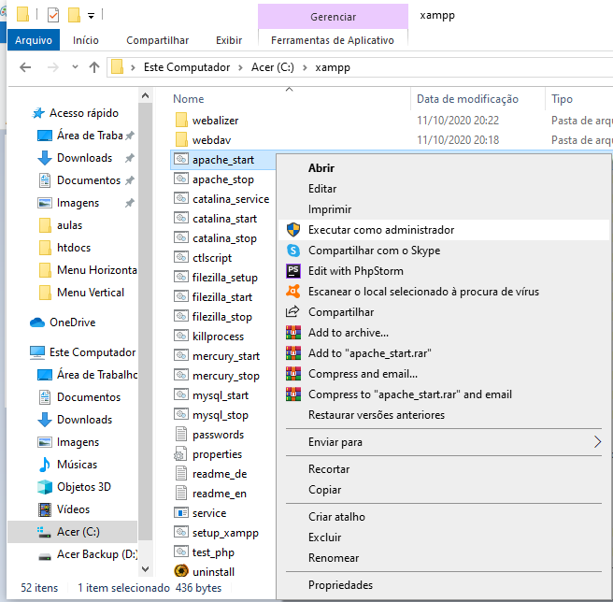
LING PHP – Startar o serviço

Slide 17
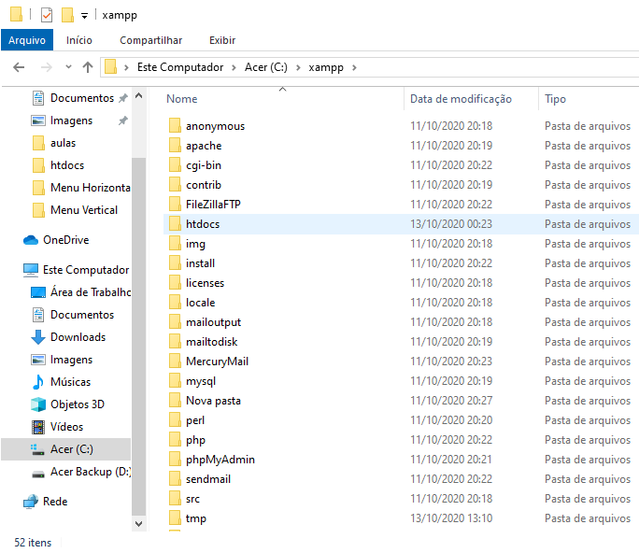
LING PHP – Usaremos a pasta htdocs

Slide 18
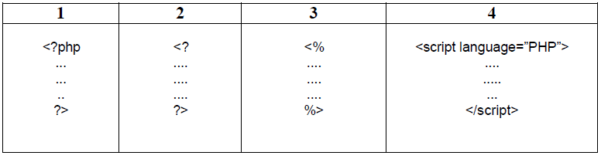
LING PHP – SINTAXE SIMPLES

Slide 19
<!DOCTYPE HTML>
<html>
<head>
<title>Oxnar – Curso PHP</title>
</head>
<body>
<?php
echo "Olá, eu sou um script PHP!";
?>
</body>
</html>
LING PHP – EXEMPLO INTRODUTORIO

Slide 20
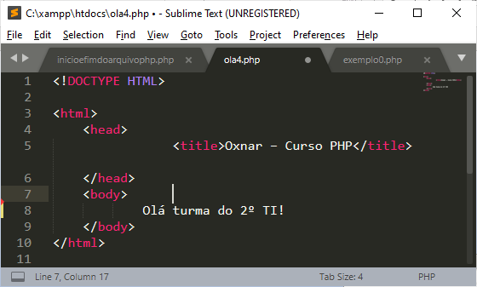
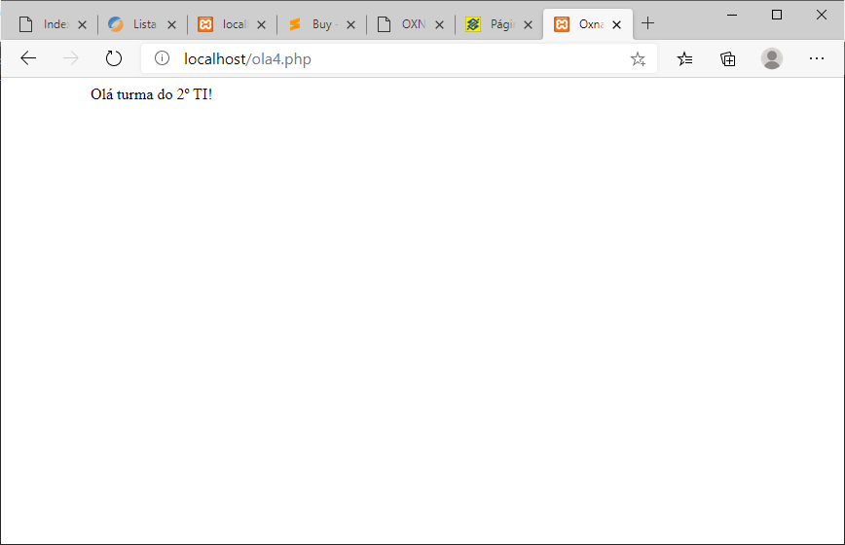
LING PHP – EXEMPLO INTRODUTORIO
É UM SCRIPT EM PHP, OU SEJA, PODE SER SALVO TAMBÉM COM A EXTENSÃO PHP.

Slide 21
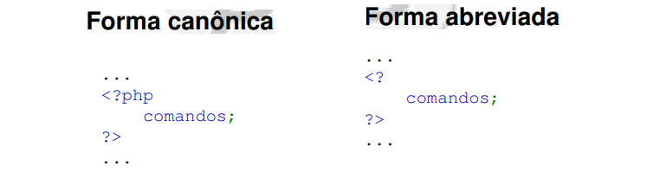
CÓDIGO HTML + CÓDIGO EM PHP
O PHP É DETERMINADO PELAS TAGS INICIAIS E FINAIS QUE LHE PERMITEM PULAR PRA DENTRO E FORA DO
”MODO EM PHP”.
O QUE É O CÓDIGO PHP?

Slide 22
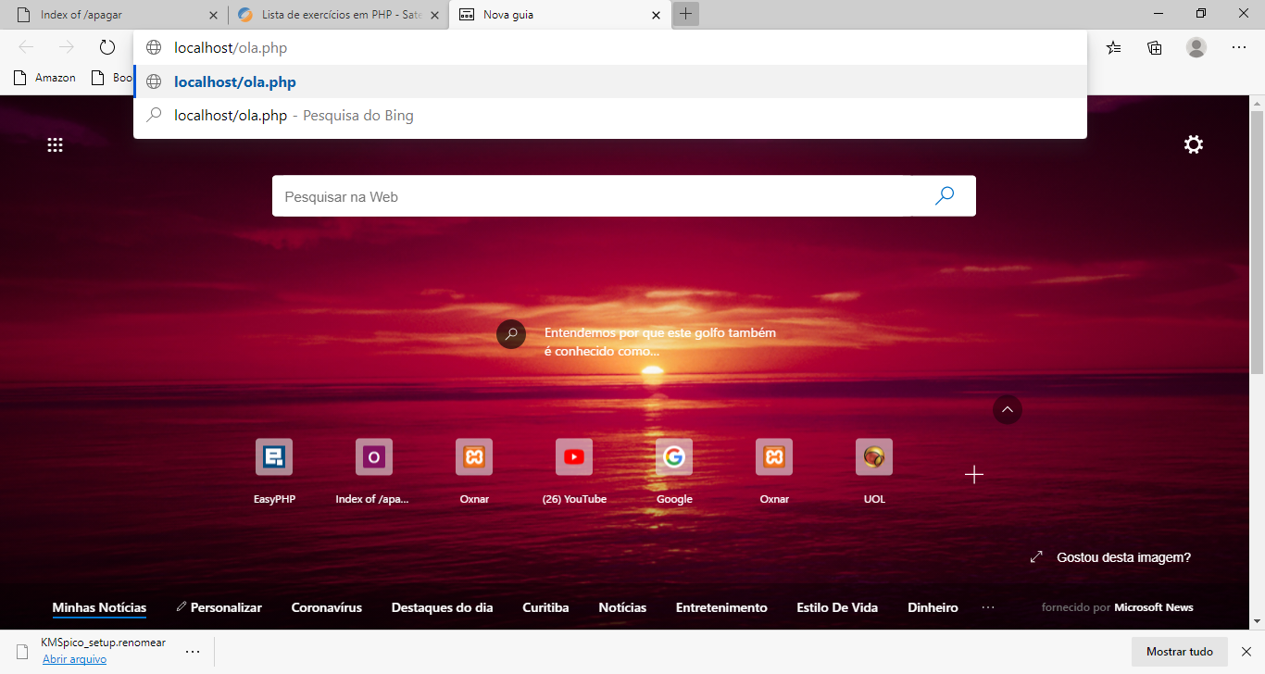
LING PHP – Para rodar o arquivo digite localhost e o nome do arquivo.php

Slide 23
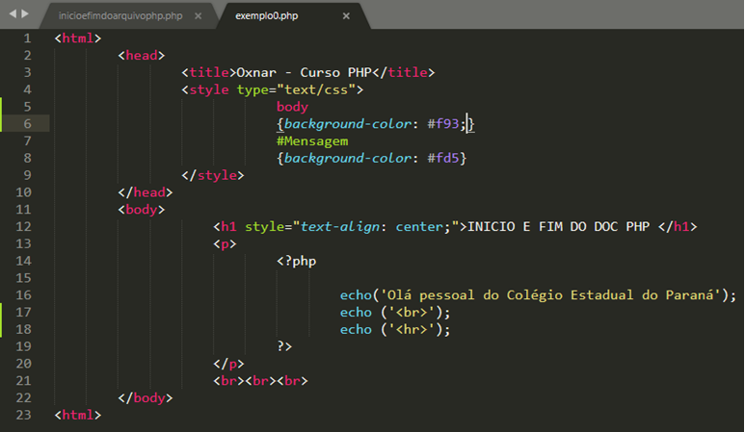
LING PHP – EXEMPLO DE CÓDIGO SIMPLES

Slide 24
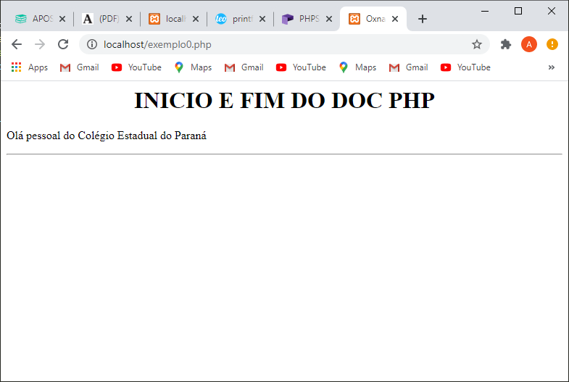
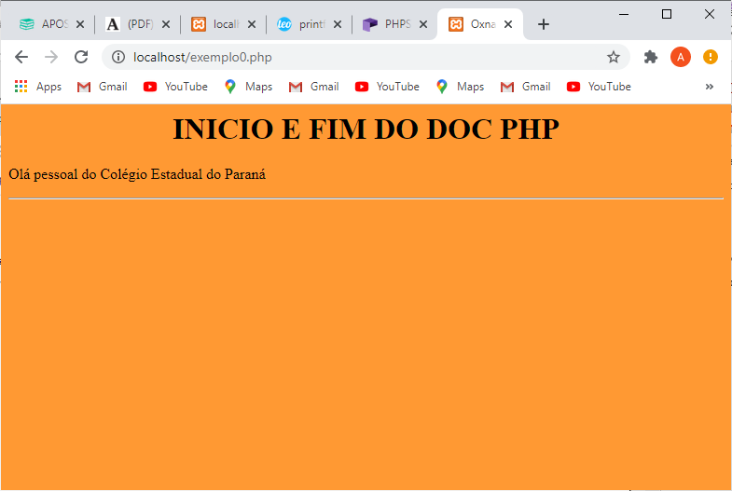
LING PHP – EXEMPLO DE CÓDIGO SIMPLES

Slide 25
<?php
// código;
// código;
// código;
?>
Delimitadores de inicio / fim do código

Slide 26
Para comentar uma única linha:
// echo "a";
# echo "a";
Para comentar muitas linhas:
/* echo "a";
echo "b"; */
COMENTÁRIOS EM PHP
No PHP as instruções também terminam com ;

Slide 27
<?php
echo "Isto é um teste"; //Comentário de uma linha
/*
Isto é um comentário de mais de uma linha e aqui temos outra linha.
*/
echo "Isto é um outro teste";
echo "O último teste";
#Comentário no estilo Unix shell
?>
COMENTÁRIOS EM PHP

Slide 28
Servem para escrever algo na tela do navegador
<?php
echo("<h1>Introdução</h1>");
print("<p>bla bla</p>");
echo("Autor: Beltrano de Tal");
?>
Comandos echo e print

Slide 29
echo
É um comando que imprime uma ou mais variáveis no console. Exemplo:
echo 'a' ' 'b' ' 'e’ ;
Resultado:
abc
Comando para saída de dados

Slide 30
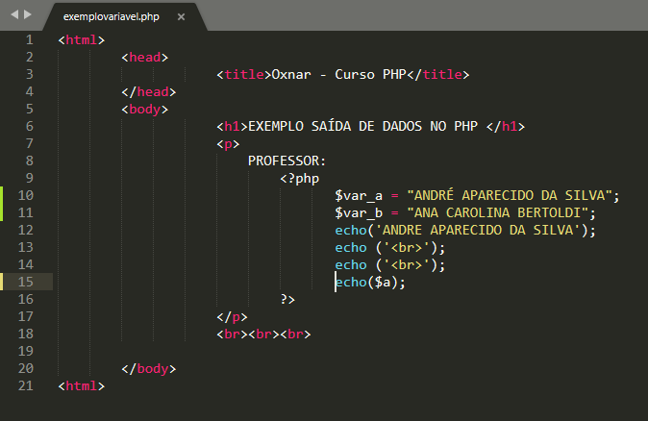
Variáveis

Slide 31
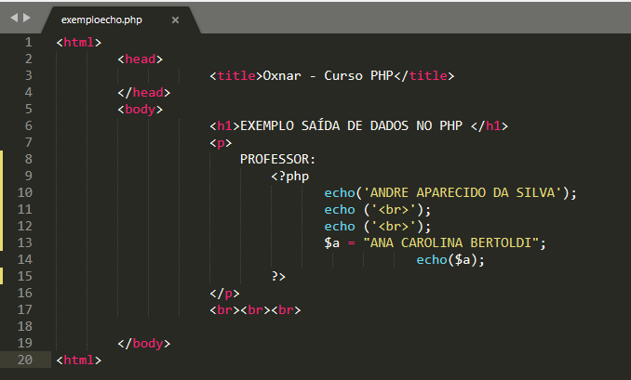
Comando para saída de dados

Slide 32
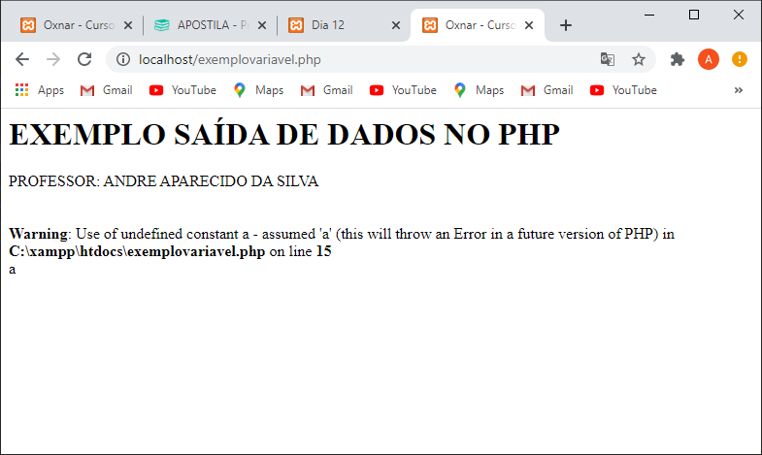
Deu erro!!!
Este erro acontece porque não a variável a não existe, mas sim a variável var_a

Slide 33
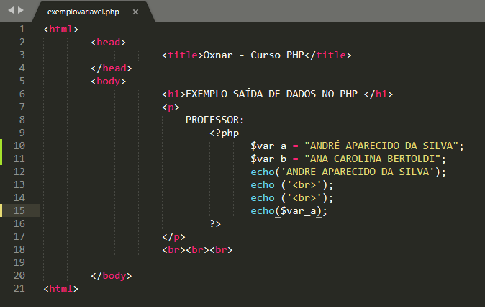
Correção do código

Slide 34
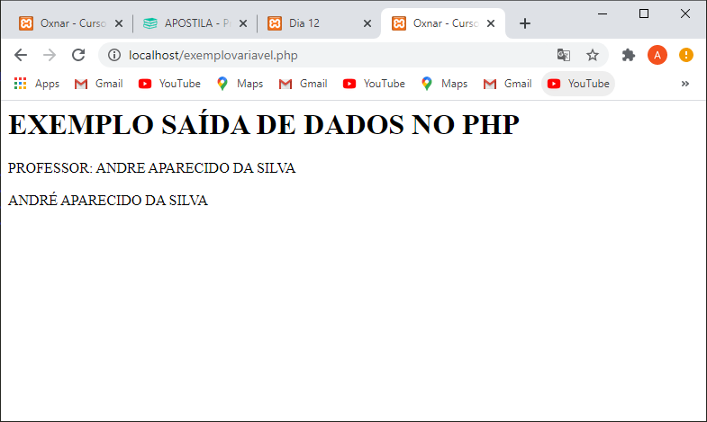
Agora imprimiu corretamente

Slide 35
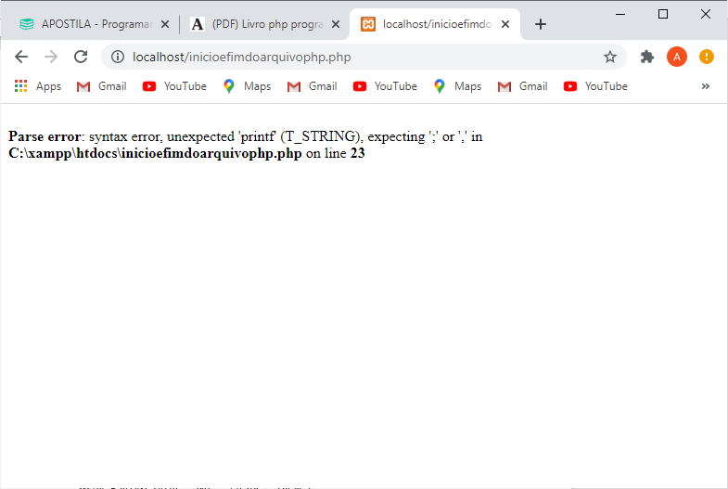
E AQUI O QUE ACONTECEU?

Slide 36
O PHP É UM CÓDIGO QUE COMPLEMENTA O HTML E O CSS
Tem Variáveis;
Estruturas de repetição;
Estruturas de decisão;
Comentários;
Funções;
Entre outros.
O QUE É O PHP?

Slide 37
ELABORANDO UMA TELA COM PHP

Slide 38
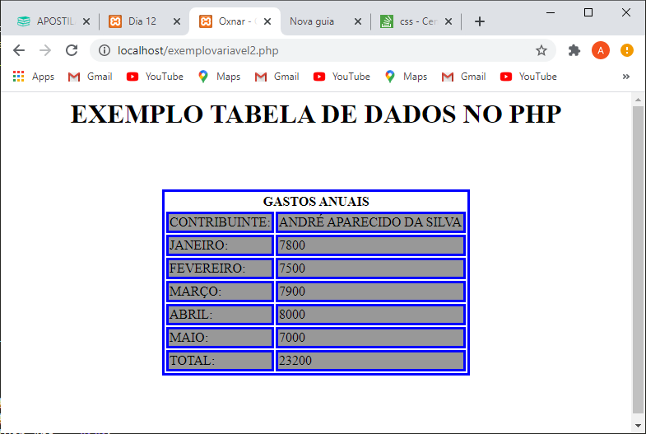
Elaboração de tabelas em PHP

Slide 39
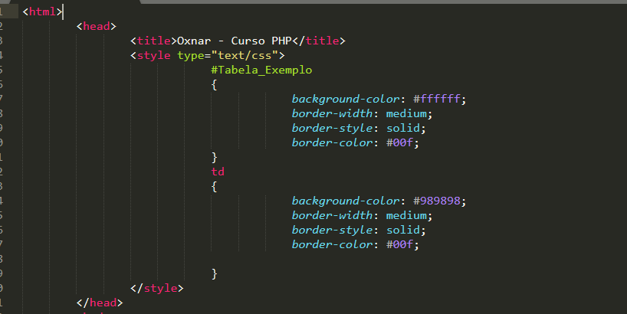
Por enquanto é só estilização

Slide 40
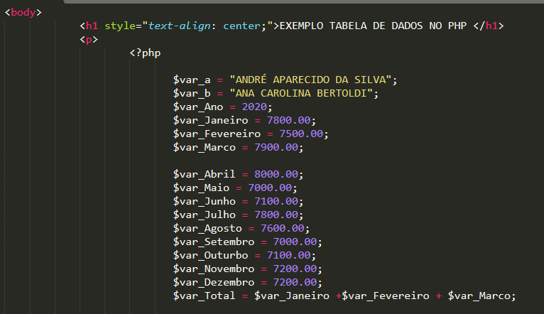
Definição das variáveis

Slide 41
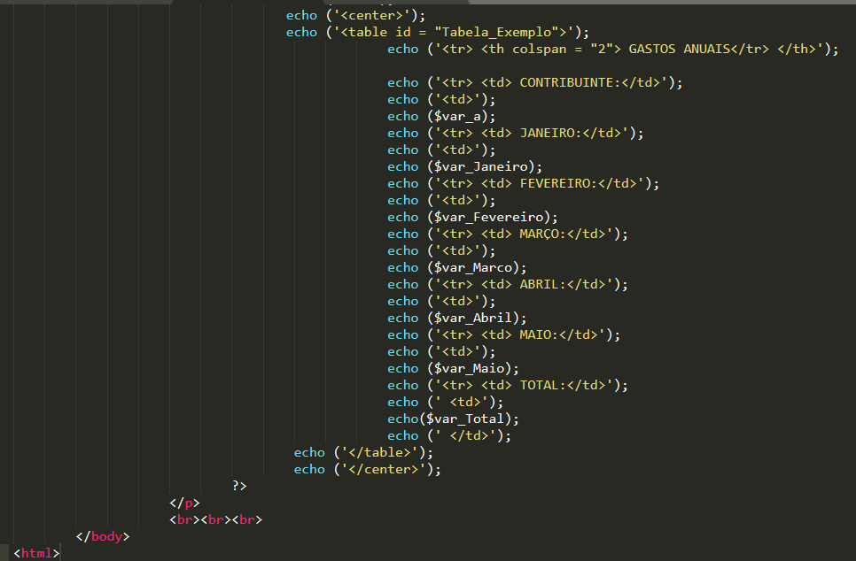
Continuação do código

Slide 42
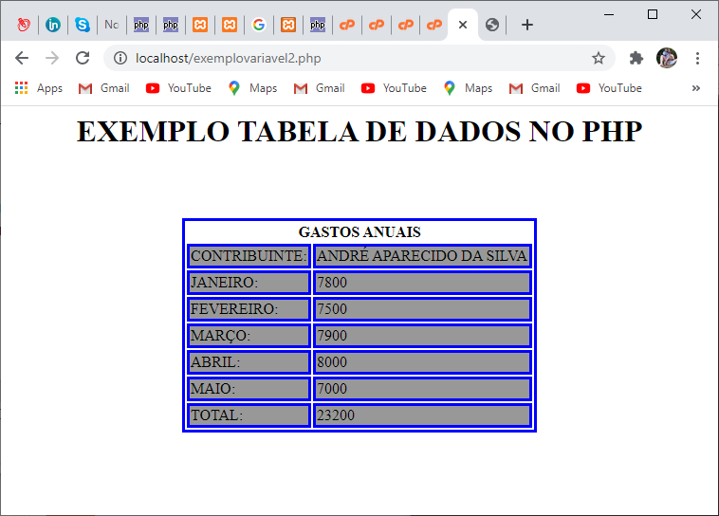
Continuação do código

Slide 43
$var_a = "ANDRÉ APARECIDO DA SILVA";
$var_b = "ANA CAROLINA BERTOLDI";
$var_Ano = 2020;
$var_Janeiro = 7800.00;
$var_Total = $var_Janeiro +$var_Fevereiro + $var_Marco;
O nome das variáveis começam o cifrão;
Não são definidos tipos;
O primeiro caractere do nome da variável não deve ser um numero.
Todos os nomes “devem” ser em letras minúsculas;
A atribuição de valores as variáveis é feita através do sinal de igual (=);
Nos valores reais na parte decimal é utilizado ponto e não virgula;
Sobre variáveis em PHP

Slide 44
$_nome = “Ana Carolina”; //Variável válida.
$3idade = 15; //Nome de variável invalidado.
Sobre variáveis em PHP
<?php
$str = "José"; // $str armazena o tipo string.
$i = 12; // $i armazena o tipo inteiro.
$f = 3.1415; // $f armazena o tipo ponto flutuante.
?>

Slide 45
<?php
$a = 1; # número decimal
$a = -2; # um número negativo
$a = 0123; # número octal (83 em decimal)
$a = 0xF; # número hexadecimal (15 em decimal)
$a = 7*12 + 6/3; # saída: 86
?>
Sobre variáveis em PHP

Slide 46
Delimitadas por aspas simples
‘Colégio Estadual do Paraná’;
<?php
$turma = ‘2inf’;
$query = ‘select * from alunos where turma =$turma’;
echo $query
?>
Saída:
Select * from alunos whera turma = $turma;
E se eu usar aspas duplas o que acontece?
String em PHP

Slide 47
Delimitadas por aspas duplas
‘Colégio Estadual do Paraná’;
<?php
$turma = ‘2inf’;
$query = “select * from alunos where turma =$turma”;
echo $query
?>
Saída:
Select * from alunos whera turma = $2inf;
String em PHP

Slide 48
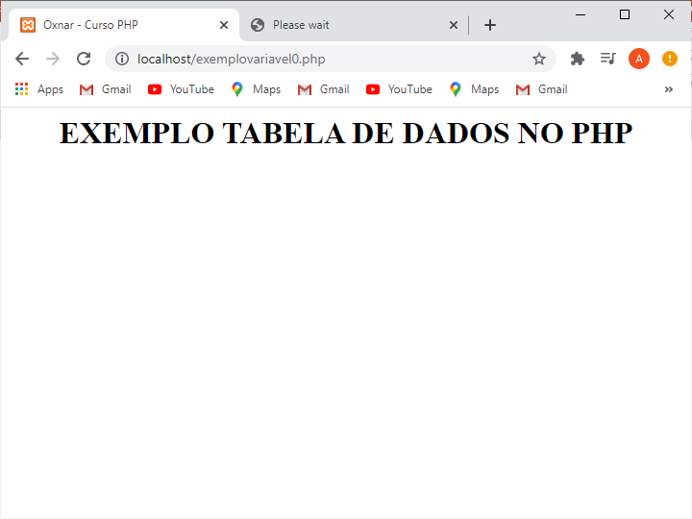
<?php
$nome = “André Aparecido da Silva”;
$idade = 40;
$salario = 8000.25;
$casado = true;
?>
Exemplos variáveis em PHP
Por que não aparece nada?

Slide 49
<?php
$nome = “André Aparecido da Silva”;
$idade = 40;
$salario = 8000.25;
$casado = true;
?>
Resolvendo para mostrar os dados
Por que não aparece nada?

Slide 50
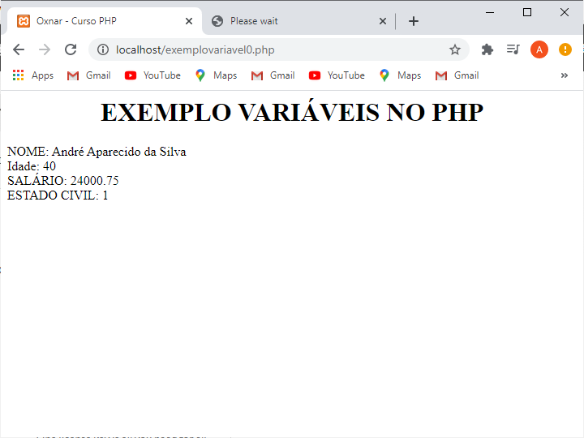
<body>
<h1 style="text-align: center;">EXEMPLO VARIÁVEIS NO PHP </h1>
<?php
$nome = "André Aparecido da Silva";
$idade = 40;
$salario = 8000.25;
$casado = true;
echo "NOME: ";
echo $nome;
echo ('<br>');
echo "Idade: "; echo $idade;
echo ('<br>');
echo "SALÁRIO: ";
echo $salario * 3;
echo ('<br>');
echo "ESTADO CIVIL: ";
echo $casado; echo ('<br>');
<br><br><br>
</body>
Resolvendo para mostrar os dados

Slide 51
$var_x = 1 ;
$var_y = 3;
$var_z = -4;
Adição: ($var_x + $var_y+ $var_z);
Subtração($var_x - $var_y);
Multiplicação ($var_x * $var_y);
Divisão ($var_x / $var_y);
Resto ($var_x % $var_y);
Operações matemática em php

Slide 52
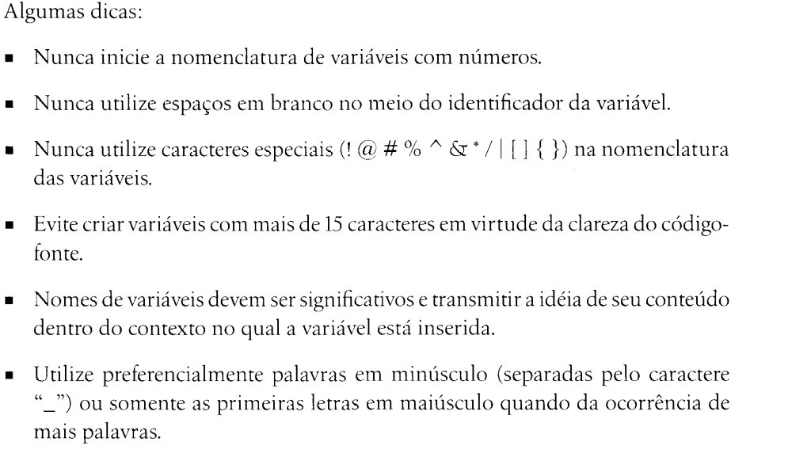
Operações matemática em php

Slide 53
$a =1 ;
$b = 3;
$c = $a + $b;
$c = $c + 9;
$c+=9;
$b = $b+$a;
$b+=$a;
Qual o melhor para se usar?
Quando usar?
Operações matemática em php
Operador de Incremento
$a = $a =+1;
$a++;

Slide 54
$a =1 ;
$b = 3;
$c = &$b;
$c +=8 ;
echo (b);
echo (c);
Neste momento as variáveis b e c estão ligadas por
Referencia.
Então a variável c será igual a variável b.
E alterando o valor de qualquer uma das duas. A outra variável será também alterada automaticamente
Variáveis referenciadas

Slide 55
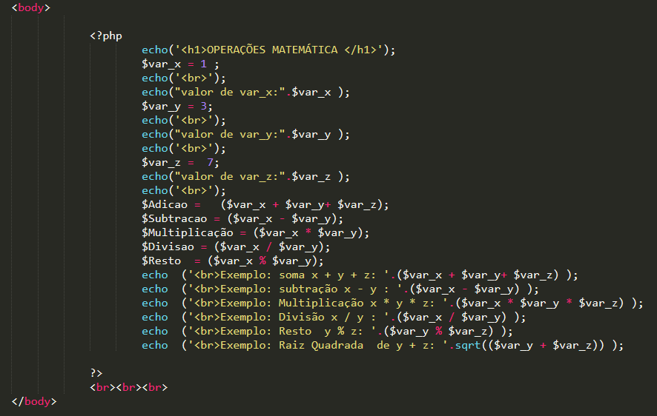
Operações matemática – O código

Slide 56
* Elabore um documento com linguagem php.
(Nome completo, data de nacimento, cargo, endereço e imagem da cidade onde você mora.)
*Grave seus dados em variáveis (Podem ser fictícios)
Exiba os dados na tela pelo comando echo
Estilize esta página.
Exercícios

